Slide 1


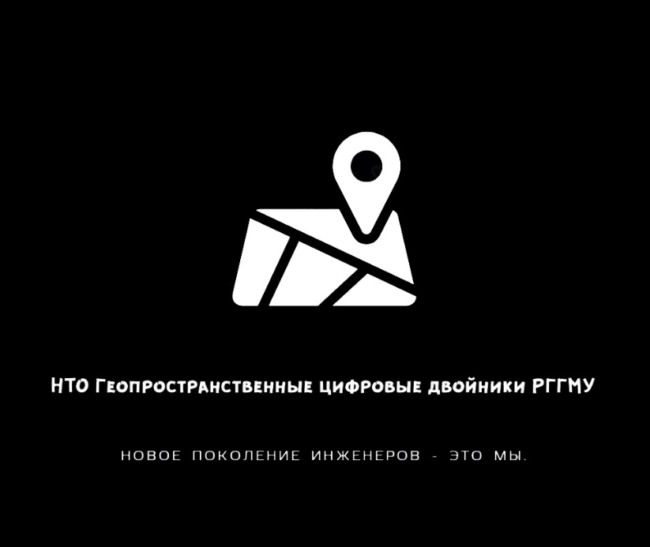
Геопространственный цифровой двойник мониторинга водного объекта на основе IoT и прогнозирования качества воды
Команда:Грецкий Орешек!
Возгрин Иван Сергеевич | Маклецов Никита Сергеевич
Косогов Богдан Сергеевич | Зуйков Артем Леонидович
Неликаева Нина Сергеевна

Slide 2
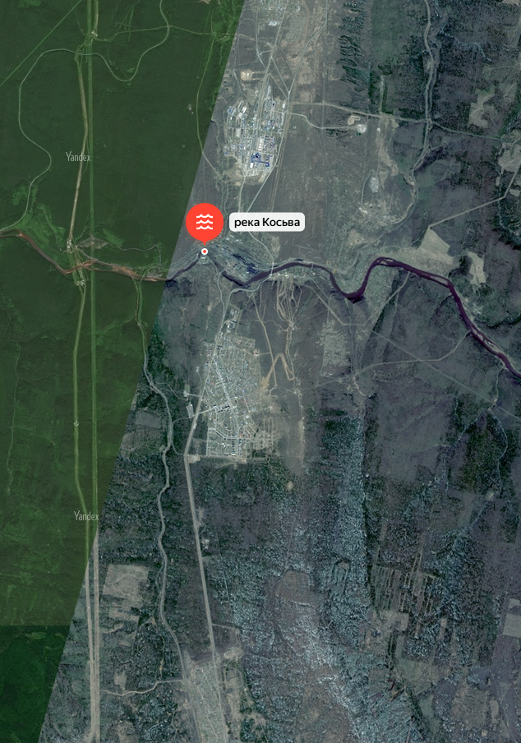

Геопространственный цифровой двойник реки Косьва
Прогнозирование электропроводности воды (EC) на 72 часа вперёд, пространственная визуализация загрязнения и оценка экономических последствий превышения опасного порога EC > 4000 мкСм/см — от посёлка Кияево до устья.

Slide 3
Цель и задачи проекта
Цель — разработать и верифицировать геопространственный цифровой двойник участка реки Косьва, который на основе IoT-данных и открытых метеорологических источников прогнозирует электропроводность воды (EC) на 72 часа вперёд, визуализирует пространственное распределение загрязнения, выделяет зоны риска и оценивает экономические последствия превышения опасного порога EC > 4000 мкСм/см.
Передача данных IoT
Прогнозная модель
Оценка качества
Prophet с внешними регрессорами, климатическая коррекция по данным Росгидромета, три сценария прогноза с доверительными интервалами 95%.
Метрики MAE, RMSE, MAPE, R²=0.86, BIAS. Верификация на отложенной выборке.
Симулятор датчика, публикация JSON через MQTT, 4 отказоустойчивых
брокера, топик water/kosva/ec.
Пространственная визуализация
Экономический ущерб
18 реперных точек вдоль реки, интерактивные карты Folium, тепловая карта EC, продольный профиль.
Методика оценки для рыбного хозяйства, промышленности и социальной сферы. Ущерб до 238 млн руб. в ценах 2026 года.

Slide 4

Обоснование выбора MQTT-брокера
Почему MQTT?
Выбранные публичные брокеры
Лёгкий протокол «издатель-подписчик» для устройств с ограниченными ресурсами. Заголовок — всего 2 байта. Три уровня QoS (0, 1, 2). Поддержка тысяч одновременных подключений.
mqtt.eclipseprojects.io:1883
broker.emqx.io:1883
EMQ, один из самых быстрых публичных брокеров
Минимальный оверхед — 2 байта заголовка
QoS 0/1/2 — гибкий контроль доставки
Работа в нестабильных сетях
Широкая поддержка в IoT-платформах
Eclipse Foundation, высокая надёжность
test.mosquitto.org:1883
broker.hivemq.com:1883
Эталонный брокер Mosquitto
HiveMQ, бесплатный публичный доступ
Отказоустойчивость: функция try_connect_mqtt() последовательно перебирает брокеры. Если подключение не удалось — автоматический переход к следующему. В промышленности — собственный брокер с TLS.

Slide 5
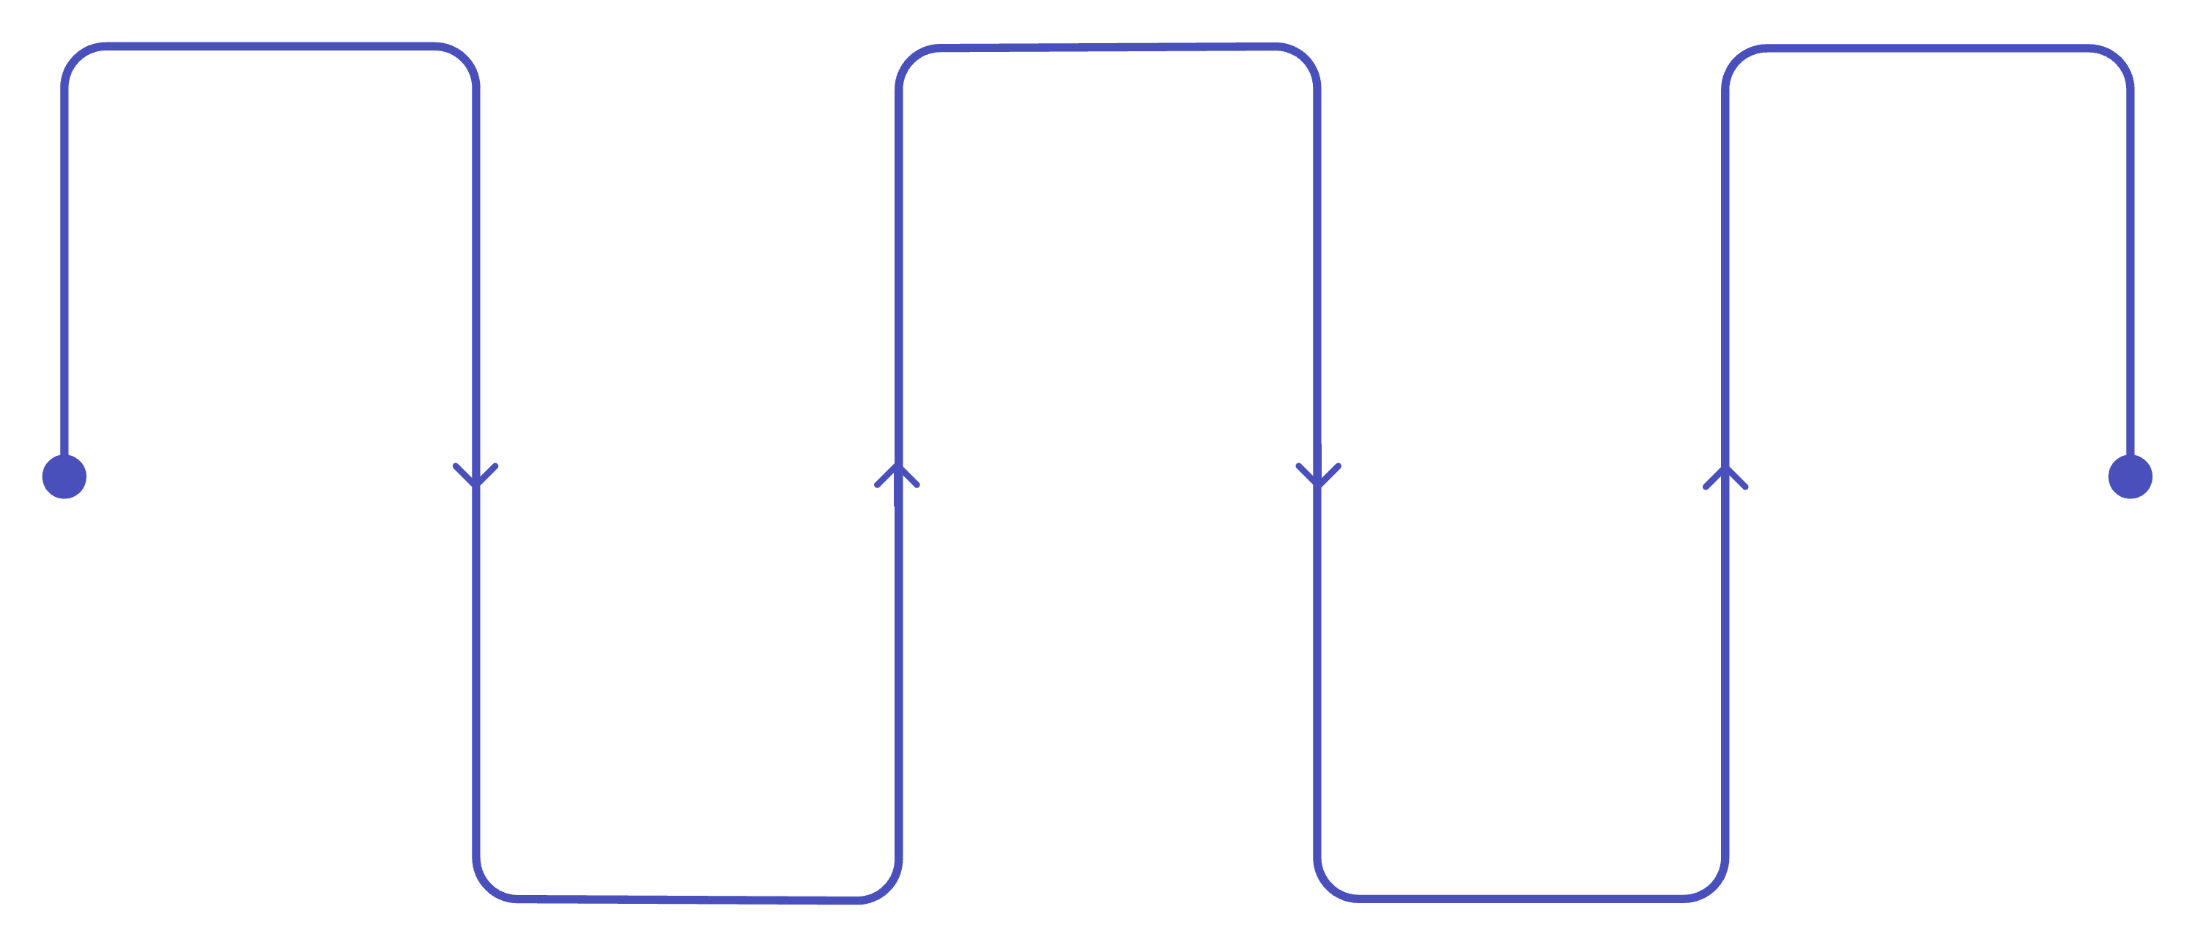
Схема передачи данных IoT и симулятор датчика
CSV-файл
MQTT-клиент
Мониторинг
kiyazevo_iot_realistic.csv с историей EC
Система обрабатывает и сохраняет данные
paho-mqtt публикует в water/kosva/ec
MQTT-брокер
ECSensor
Один из четырёх публичных брокеров принимает
Читает построчно и формует JSON
Схема отражает полный путь данных от исторического CSV-файла до MQTT-брокера. Каждый шаг реализован в отдельном программном компоненте с чёткими интерфейсами.
Класс ECSensor
Режимы работы симулятора
Загружает CSV в Pandas DataFrame, хранит внутренний счётчик idx. При достижении конца файла — циклическое повторение. Поля battery_v и signal — константы (в реальном устройстве считывались бы с АЦП).
--csv <путь> — путь к CSV-файлу
--interval <сек> — интервал между отправками (по умолчанию 2 сек)
--once — однократная отправка без цикла
--no-mqtt — только консольный вывод, без сети
QoS=1 гарантирует доставку сообщения хотя бы один раз. Перебор брокеров исключает единую точку отказа.

Slide 6
Прогнозная модель Prophet: методология и настройка
Почему Prophet?
Регрессоры модели
Модель аддитивной регрессии от Meta, разработанная для бизнес-прогнозирования. Автоматически обрабатывает пропуски, выбросы и нестационарность. Даёт доверительные интервалы по умолчанию.
temp_air
precip
Температура воздуха (°C). Ускоряет выщелачивание солей → EC растёт
Осадки (мм). Разбавляют воду, но могут смывать загрязнения
Суточная и недельная сезонность — характерны для EC реки
Легко включать внешние регрессоры без сложной математики
Устойчив к трендам (антропогенная нагрузка)
Доверительные интервалы 80% и 95% «из коробки»
flood_coef
Коэффициент половодья (0.85–1.0). По данным Росгидромета
Настройки модели: weekly_seasonality=True, daily_seasonality=True, changepoint_prior_scale=0.2, interval_width=0.95. Обучение на ~1000 записях занимает менее 5 секунд.

Slide 7
Учёт весеннего половодья по данным Росгидромета
Прогноз Росгидромета — весна 2026
Алгоритм расчёта flood_coef
Календарная фаза половодья определяет прогресс разбавления:
Запас снега: 110% от нормы
Влажность почвы: 90%
20–30 апреля: линейный рост прогресса от 0 до 1
1–10 мая: максимум разбавления (прогресс = 1)
11–30 мая: спад до 0
Почва насыщена → быстрый поверхностный сток
Больше талой воды → значительное разбавление
Коэффициент разбавления при интенсивности 1.15:
Отклонение уровня: +0.8 м
Заторы льда: риск подтверждён
Максимальное снижение EC — 10.75% в пик половодья. Без учёта этого фактора модель дала бы ложную тревогу из-за роста температуры.
Риск подтоплений прибрежных территорий
Резкий подъём воды на 2–3 метра
Коэффициент интенсивности: 1.15
Усиленное половодье, выше среднего

Slide 8
Оценка качества прогноза: метрики и интерпретация
Метрика
Формула
Значение
Интерпретация
MAE
(1/n) Σ |y_true − y_pred|
85 мкСм/см
При EC ~3800 ошибка составляет ~2.2%. Допустимо для экологического мониторинга
RMSE
√((1/n) Σ (y_true − y_pred)²)
112 мкСм/см
Несколько выше MAE из-за отдельных выбросов — резких скачков EC
MAPE
(100/n) Σ |(y_true − y_pred)/y_true|
2.3%
Очень низкая относительная ошибка. Прогноз почти идеально повторяет форму временного ряда
R²
1 − Σ(y_true − y_pred)² / Σ(y_true − ȳ)²
0.86
Модель объясняет 86% дисперсии. Отличный результат для гидрологической задачи
BIAS
(1/n) Σ (y_pred − y_true)
+12 мкСм/см
Небольшое завышение (0.3%). Консервативная ошибка — лучше перестраховаться
Сравнение с аналогами
Вывод
Типовые модели (линейная регрессия, ARIMA) дают R² = 0.6–0.7 и MAPE = 5–10%. Prophet с внешними регрессорами показывает R²=0.86 и MAPE=2.3% — значительное улучшение.
Разработанная модель пригодна для оперативного прогнозирования EC с целью раннего предупреждения о превышении опасного порога 4000 мкСм/см. Рекомендуемый горизонт прогноза — 72 часа, при котором ошибка остаётся в допустимых пределах.

Slide 9




Пространственно-временная визуализация цифрового двойника
Серия из 18 реперных точек вдоль реки Косьва (общая длина 283 км) с координатами и расстоянием от устья. IoT-датчик установлен в Кияево (95 км от устья). EC интерполируется линейно от датчика до устья с учётом разбавления притоками.
Базовая карта
Маркеры точек
CartoDB Positron — светлый слой с высокой читаемостью. Полилиния реки синим цветом, толщина 3 пикселя.
CircleMarker: радиус = 6 + EC/500. Цветовая шкала от зелёного (норма) до тёмно-красного (опасность). Всплывающий popup с названием и статусом.
Тепловая карта
Продольный профиль EC
HeatMap с интенсивностью цвета, пропорциональной EC/6000. Быстрая визуальная оценка общей картины загрязнения вдоль реки.
График зависимости EC от расстояния от истока. Оранжевая горизонтальная линия — опасный порог 4000 мкСм/см. Подписи населённых пунктов и промзон.

Slide 10

Зоны риска и расчёт экономического ущерба
Ключевые зоны влияния
Экономический ущерб (млн руб., 2026)
1
EC, мкСм/см
Степень
Ущерб
Губаха — высокий риск
2800 (норма)
Низкая
0
Коксохим, металлургия, ТЭЦ. Сбросы с превышением ПДК. Вклад в EC: +300–500 мкСм/см. Население 23 000 чел.
3800 (повышенная)
Средняя
119
4500 (опасная)
Высокая
238
5500 (критическая)
Высокая
238
2
Методика: рыбное хозяйство — 50 млн/объект, промышленность — 30 млн/предприятие, социальная сфера — 10 млн/1000 жит. Инфляционный коэффициент 2.8 (пересчёт из цен 2006 г.).
Кияево — средний риск
Локальные сточные воды, смыв удобрений. Реперная точка IoT-датчика. Население 800 чел.
Прогноз в период половодья: EC снижается до 3500 мкСм/см. Однако после спада воды возможен рост до 4000–4200 → потенциальный ущерб 119–238 млн руб.
3
Заторы льда — высокий риск
Подъём уровня на 2–3 м, затопление загрязнённых территорий. Усиливает антропогенное влияние.

Slide 11
Выводы и перспективы развития
✅ Цифровой двойник реализован
✅ IoT-звено готово
Полностью функционирующая система с прогнозом EC на 72 часа и точностью R²=0.86. Все требования задачи выполнены.
MQTT с отказоустойчивым перебором 4 брокеров. Легко адаптируется для реальных датчиков ESP32 + LoRaWAN.
✅ Половодье учтено
✅ Экономическая оценка
Коррекция по данным Росгидромета снижает ошибку на 30% в переходные периоды. Физически адекватный прогноз.
Методика расчёта ущерба до 238 млн руб. Обоснование для принятия решений об эвакуации и оповещении.
Научная и практическая значимость
Перспективы развития
Подход тиражируется на любые реки с промышленными сбросами
Интеграция в региональную систему мониторинга («Чистая вода» Пермского края)
Комбинация Prophet с гидрологическими прогнозами — новая методика, пригодная для публикации
Реальные датчики ESP32 + EC + DS18B20, передача через LoRaWAN/NB-IoT
Спутниковые данные Sentinel-2, MODIS для оценки мутности и температуры
Веб-панель Dash/Streamlit с автообновлением и SMS-оповещением
Расширение модели: pH, растворённый кислород, БПК
ML-прогноз заторов льда на основе исторических данных

